Slide 1



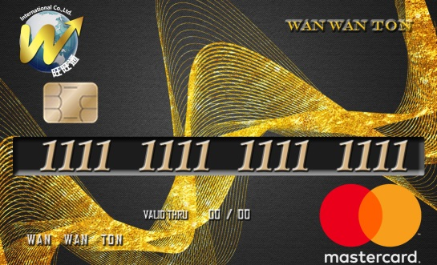

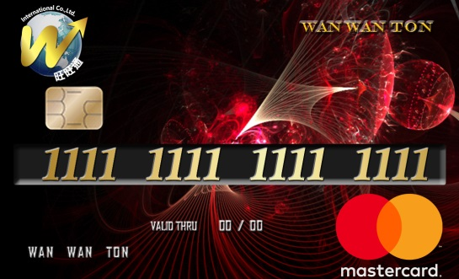
金融卡解決方案提供商
本演示文稿的內容是專有的，機密的，並被認為是創新計算機專業人員公司的財產。在接受本演示文稿時，除代表評估之外，您和您的代表同意不發布，複製，披露或使用 提議的服務。

Slide 2




Hallmark信託公司摘要
Hallmark Trust Ltd Services（HTL）是一家值得信賴的服務提供商，自1991年以來一直在個人和商業目的的全球卡實施戰略領域進行諮詢。
HTL Services專門為資產經理，金融機構和高淨值客戶創建量身定制的產品，如聯名和品牌萬事達卡。
HTL由特克斯和凱科斯群島金融服務管理局授權。 Hallmark Trust Ltd完全符合PCI DSS的要求，並且在深入檢查之後，我們已成功完成所有合規程序以實現PCI服務提供商認證，以確保卡支付數據的安全性。
HTL由萬事達全球發行許可。

Slide 3
Hallmark萬事達卡
Hallmark Trust Ltd.萬事達卡 - 黑卡，金卡專屬卡。
定制的月度限制。
定制卡片程序 - 根據您的要求，無論您是資產管理公司，金融機構還是高淨值客戶，我們都可以提供單幣種或多幣種設施的多種選擇。
Hallmark Trust Ltd.現在擁有自己認證的MIP Switch，最近與旺旺通國際有限公司獲得了萬事達國際的全球發行權，只有全球六家機構之一擁有該設施。
分離
從特克斯和凱科斯群島發出
為高淨值客戶提供卡片解決方案的經驗
全球發行
多幣種

Slide 4


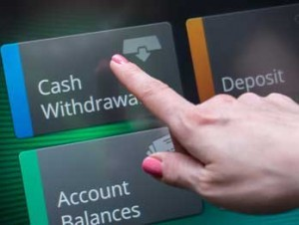
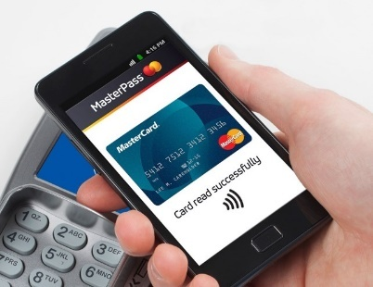
HTL和萬事達卡的安全優惠
使用Hallmark Trust安全在線卡，您可以安全，自信地在線購物。 OmniCommerce旨在保護高淨值客戶帳戶信息。
增強特定交易的安全特定金額。
一次性獨特的卡片問題。
無與倫比的接受度：在全球接受萬事達產品的210個國家中有4000萬個地點
全球最大的ATM佔地面積：250萬台ATM取現金
非接觸式：280個接受位置，並在67個國家中增長
數字功能：可用於電子商務，在線和應用內購買
獲得無價平台

Slide 5


Turn-Key Custom Mastercard發行
Hallmark Trust現在為金融機構提供Turn-Key Custom Mastercard計劃發行和計劃管理。
定製品牌萬事達卡是將您公司的讚賞擴展到員工，客戶和合作夥伴的最佳方式。
HTL團隊成員將幫助您定制和定義適當的萬事達卡計劃，以滿足您的金融客戶的需求。
萬事達卡計劃選擇包括：借記卡，預付卡，工資卡，定制卡圖稿，預先批准的卡片圖稿，網站集成，交互式語音應答（IVR），呼叫中心支持，文本和電子郵件通知，Android和iOS智能手機應用程序， 結算，爭議解決，卡片速度限制等等。

Slide 6

自定義品牌卡片
旺旺通和Hallmark允許您創建自己的自定義Mastercard設計，
並具備所有與Mastercard信用卡，借記卡或預付費項目相同的優點。
本演示文稿的內容是專有的，機密的，並被認為是創新計算機專業人員公司的財產。在接受本演示文稿時，除代表評估之外，您和您的代表同意不發布，複製，複製，披露或使用 提議的服務，未經Innovative Computer Professionals Inc.書面同意

Slide 7















OmniCommerce當前客戶群
國家客戶群：
安提瓜和巴布達
伯利茲
格林納達
圭亞那
牙買加
蒙特塞拉特
聖基茨和尼維斯
聖盧西亞
聖文森特
蘇里南
特克斯和凱科斯群島
美國

Slide 8

產品套件概述
全球萬事達卡發行並獲得認證萬事達接口處理器（MIP）
任何世界貨幣或語言
23個不同的信用萬事達卡計劃，
14個不同的借記萬事達卡計劃
11種不同的預付萬事達卡計劃
標准信用，金信用，白金信用和黑信用
標準借記卡，黃金借記卡，白金借記卡，黑色借記卡，世界精英借記卡
自定義卡片程序和標誌
Credit Builder卡計劃，工資卡計劃，貸款卡計劃，忠誠度和獎勵計劃
線上處理系統

Slide 9


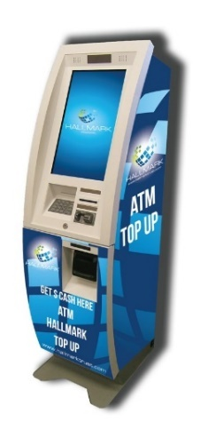
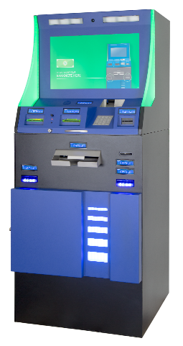
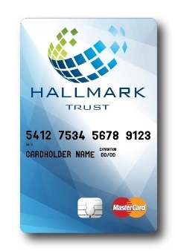
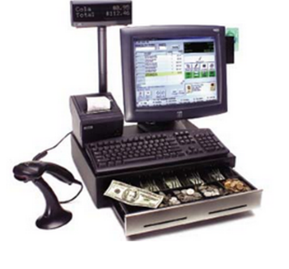

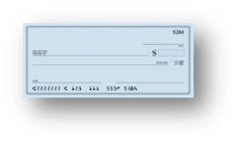
產品套件概述
萬事達接口處理器（MIP）
發行和收購
銷售點處理（POS）
ATM處理和ACH處理
“一體”
定制現金訪問產品

Slide 10



OmniCommerce產品套件概述（續）
OmniCommerce是Hallmark Trust的萬事達卡發行者處理器。 OmniCommerce交換服務提供兩種支付交換服務選項：通過我們基於雲的服務（Microsoft Azure）或託管在您所在位置的服務器。 OmniCommerce提供ATM，銷售點（POS）和自動清算所（ACH）發行人和收單機構服務，包括授權，卡管理，卡履行，呼叫中心，後台管理，清算，結算，電子資金和報告。
OmniCommerce平台支持ATM，POS，電子商務，ACH，信息亭和賭場遊戲現金訪問產品，忠誠度計劃，移動充值和移動應用程序。 兩款交換機均支持磁條格式和EMV中的ATM，信用卡，借記卡，預付卡，禮品卡交易。
OmniCommerce旨在成為支付處理行業中為數不多的幾個平台之一，可以快速將新自定義設置轉換到我們的交換機和/或您的自助服務機/ ATM，以滿足您的需求。
本演示文稿的內容是專有的，機密的，並被認為是創新計算機專業人員公司的財產。在接受本演示文稿時，除代表評估之外，您和您的代表同意不發布，複製，複製，披露或使用 提議的服務，未經Innovative Computer Professionals Inc.書面同意

Slide 11

隱私政策
隱私政策聲明HTL。除法律允許外，HTL不會向任何人（包括非附屬第三方）披露有關我們客戶或前客戶的任何“非公開個人信息”。 “非公開個人信息”是關於您和您與我們之間的關係的信息，我們認為這些信息通常不會向公眾公開。作為我們努力為您提供更好服務的一部分，我們確實從以下來源收集關於您的非公開個人信息：1）我們從您處收到的關於申請表或其他表格的信息; 2）關於您與我們，我們的附屬公司或其他人的交易的信息; 3）我們從消費者報告機構收到的信息。我們將有關您的非公開個人信息的訪問權限限制於那些需要知道該信息以向您提供產品或服務的員工。
信息給第三方。我們將向第三方透露個人身份信息或卡片或您進行的交易：
（a）完成交易需要的地方。
（b）為了驗證第三方卡的存在和狀況。
（c）為了遵守政府機構或法院的命令。
（d）如果您給我們您的書面許可。
（e）管理該卡的服務提供者。
（f）為了防止或調查可能的非法活動。

